Slide 1
SOS 417 GÖRSEL SOSYOLOJİ
Prof. Dr. Hayriye ERBAŞ

Slide 2
TÜRKİYE’de GÖÇMENLER VE SIĞINMACILAR

Slide 3
SAVAŞ, KADINLAR, ÇOCUKLAR ve ÇOCUK İŞÇİLİĞİ

Slide 4
Suriyeli Tekstil İşçisi Kadınlar
Suriyeli tekstil işçisi kadınlar çalışma koşullarını anlatıyor.
Ülkelerindeki savaş nedeniyle Türkiye'ye gelmek zorunda kalan Suriyeli mülteciler için aradan geçen onca yıla rağmen yaşam koşulları hâlâ çok zor. Adana’da yaşayan ve tekstilde çalışan işçi kadınlar yaşamlarını ve çalışma koşullarını anlatıyor. Asgari ücretin çok altında, sigortasız ve kuralsız bir çalışma yaşamı...
https://www.youtube.com/watch?v=CXbSIa3my1M

Slide 5
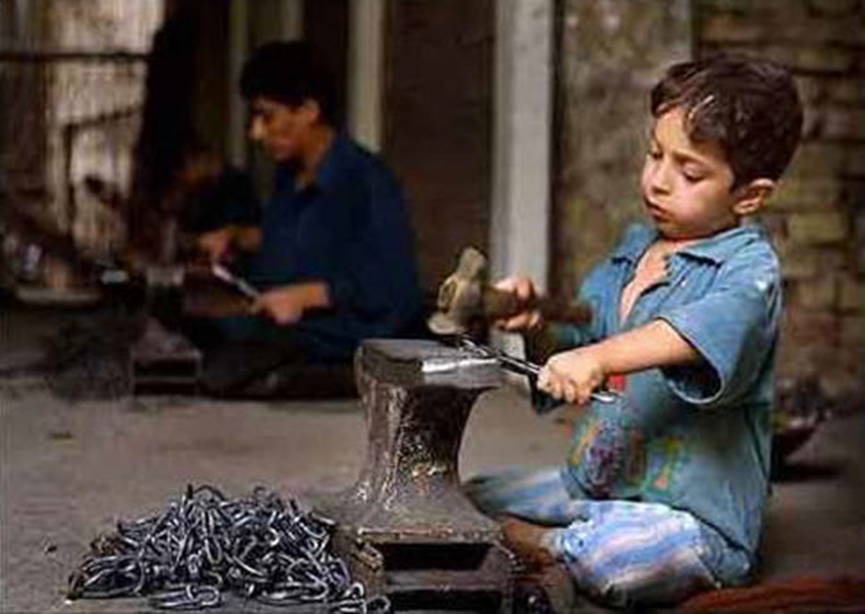

Slide 6
